Slide 1


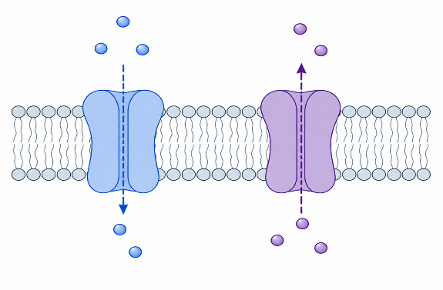
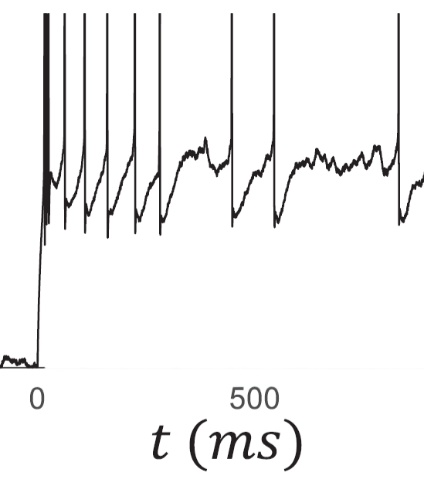
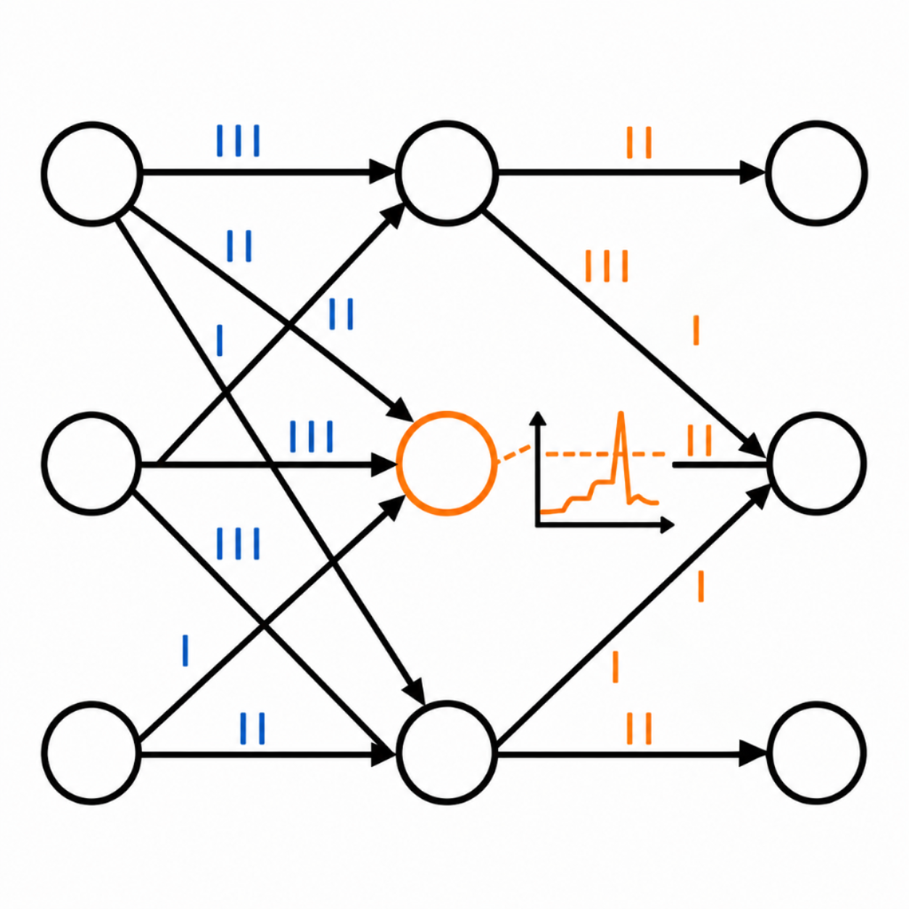
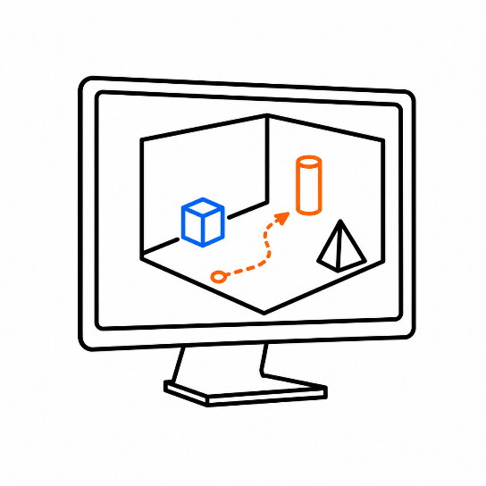
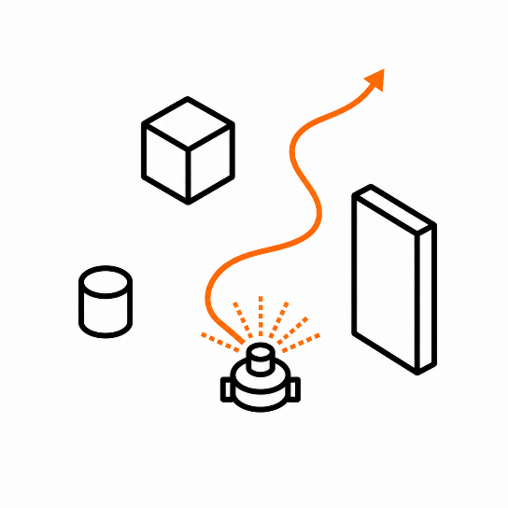


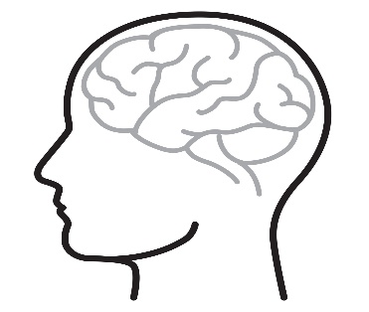
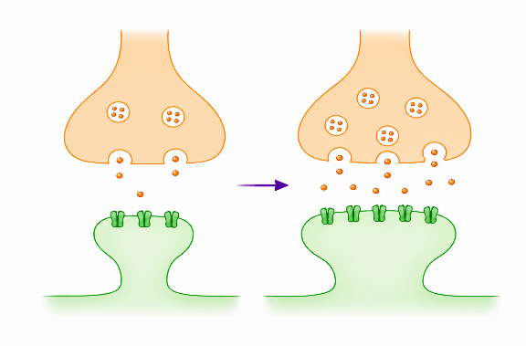
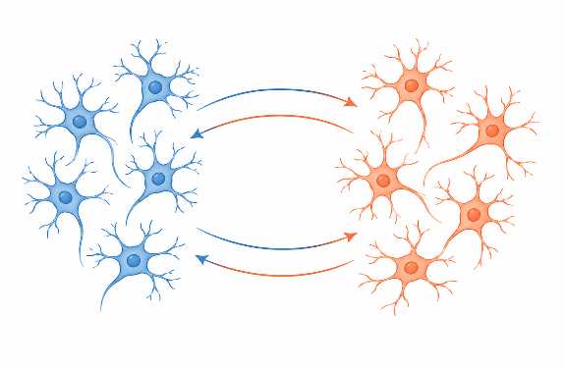
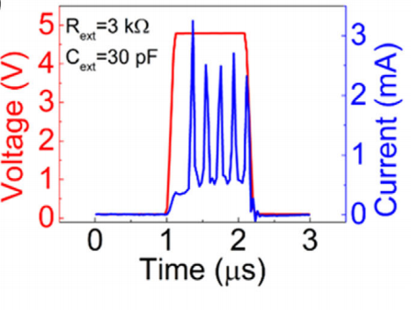
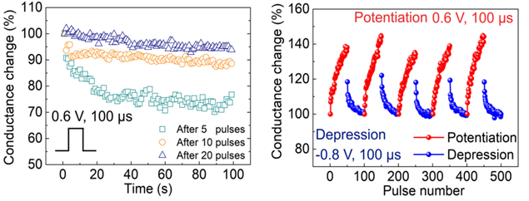


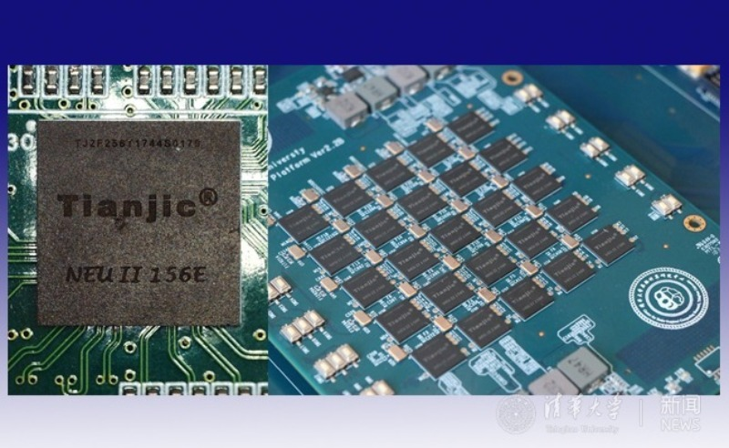
预测编码与认知系统课题组
Lab of Predictive Coding and Cognitive System
2013年本科毕业于北京大学应用数学专业，2020年于美国西北大学取得应用数学博士学位。2019年至2026年在纽约大学神经科学中心从事博士后研究，2026年8月起任广东省智能科学与技术研究院研究员、预测编码与认知系统课题组组长。长期从事预测编码、计算神经科学与类脑智能研究，重点关注预测误差计算、神经动力学、神经元类型机制以及脉冲神经网络与神经形态计算。
J. H. Meng, Y. Kang, A. Lai, M. Feyerabend, W. Inoue, J. Martinez-Trujillo, B. Rudy, X.-J. Wang. In Search of Transcriptomic Correlates of Neuronal Firing-Rate Adaptation across Subtypes, Regions, and Species: A Patch-seq Analysis. iScience. Accepted (2026).
J. H. Meng, X.-J. Wang. Global Error Signal Guides Local Optimization in Mismatch Calculation. Nature Communications. 17, 3868 (2026).
R. Machold, S. Dellal, M. Valero, H. Zurita, I. Kruglikov, J. H. Meng, J. L. Hanson, Y. Hashikawa, B. Schuman, G. Buzsáki, B. Rudy. Id2 GABAergic Interneurons Comprise a Neglected Fourth Major Group of Cortical Inhibitory Cells. eLife. 12, e85893 (2023).
J. H. Meng, B. Schuman, B. Rudy, X.-J. Wang. Mechanisms of Dominant Electrophysiological Features of Four Subtypes of Layer 1 Interneurons. Journal of Neuroscience. 43(18), 3202–3218 (2023).
J. H. Meng, H. Riecke. Structural Spine Plasticity: Learning and Forgetting of Odor-Specific Subnetworks in the Olfactory Bulb. PLoS Computational Biology. 18(10), e1010338 (2022).
J. H. Meng, H. Riecke. Synchronization by Uncorrelated Noise: Interacting Rhythms in Interconnected Oscillator Networks. Scientific Reports. 8, 6949 (2018).
代表性论文
预测编码是大脑进行感知、学习与适应性行为的重要理论框架，也是连接脑科学机制与类脑智能的重要方向。本研究组将从神经科学机制与类脑智能算法两个方向开展协同研究。
孟洪宇博士 研究员
神经科学机制
启发类脑智能算法
离子通道
iScience, 2026, Accepted
单神经元电生理
J Neuroscience. 2023;43(18):3202–3218
预测编码
Nature Communications. 2026;17:3868
迁移至脉冲网络
仿真模拟
具身智能验证
…意料之外
突触可塑性
PLoS CB. 2022;18(10):e1010338.
多神经元动力学
Scientific Reports. 2018;8.1:6949.
“情理之中…”
神经元
突触
类脑计算理论
类脑计算器件
阵列
电路与芯片设计

Slide 2
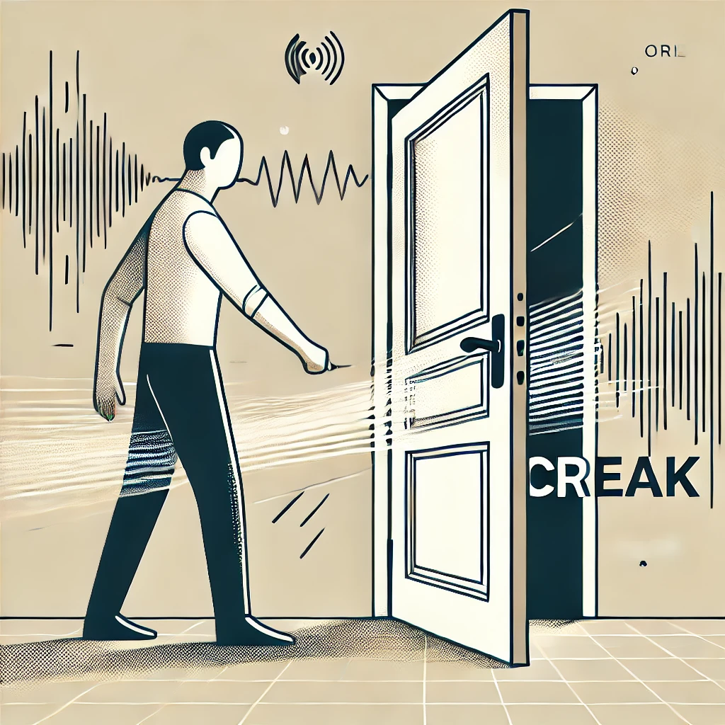
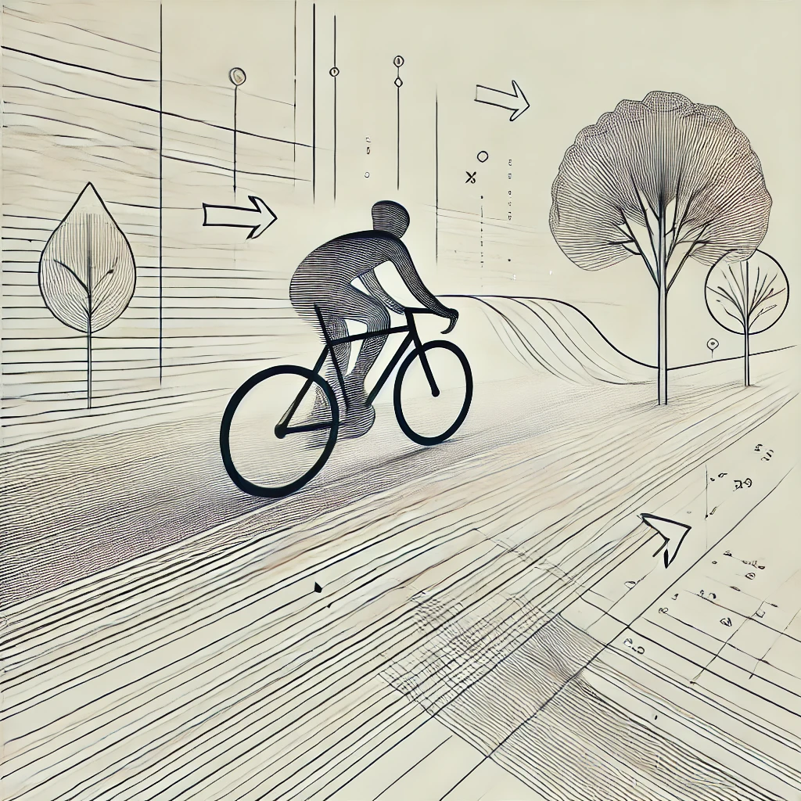


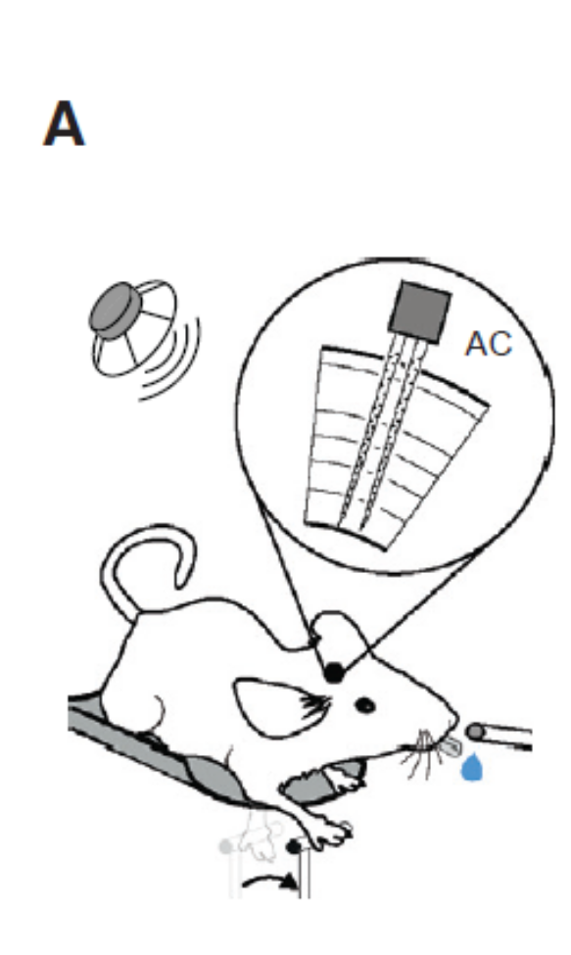
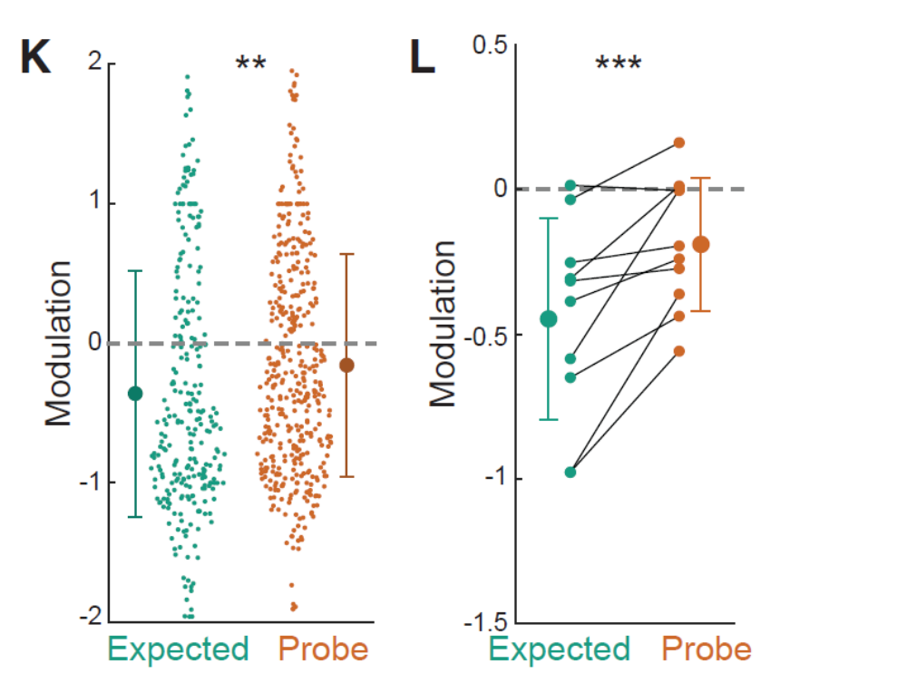
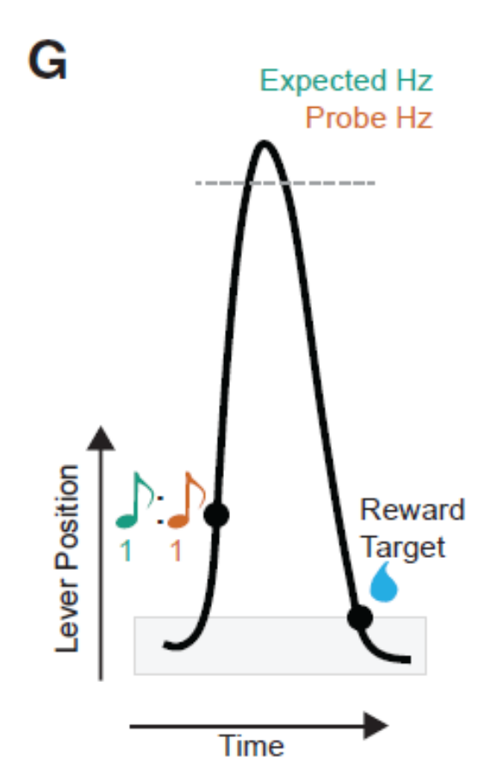
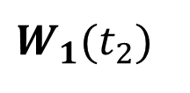
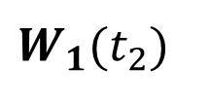





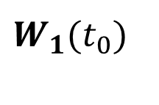

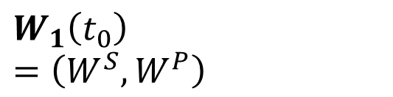



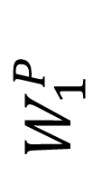

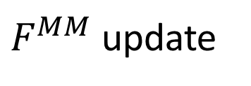
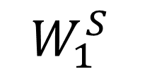

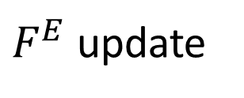
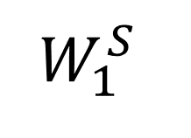




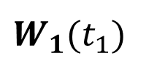


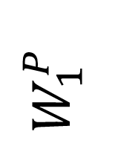


全局误差信号引导失配计算中的局部优化
Global Error Signal Guides Local Optimization in Mismatch Calculation
摘要
伴随放电是指关于自身行为预期感觉后果的内部信号，这类信号会降低感觉系统对自身产生刺激的反应。为研究其潜在的神经环路机制，我们提出了一种具有生物学合理性的三因子学习规则，其中全局信号引导局部抑制性突触的更新，从而实现对刺激及其预测之间失配的计算。我们表明，包含正预测误差神经元和负预测误差神经元的网络模型能够解释小鼠运动—视觉和运动—听觉失配反应中的主要生理学现象。此外，该模型预测，学习会使神经活动与刺激和预测之间的相关性呈现双峰分布，而我们对近期实验神经数据的分析支持了这一预测。综上，这些结果将全局调制与感觉脑区中用于预测误差计算的局部学习联系起来，并进一步预测了抑制机制受扰动时，失配计算将以特定方式受到损害。
Reference: Nature Communications. 17, 3868 (2026).
“意料之外”的多种形式
dPC再现了选择性调制的听觉反应
Experiment
Modulation
推门门响
骑行见树
(Audette et al. 2022, 2023)
音乐中断
来球变向
without Prediction
with Prediction
Expected S
意料之中，反应减小
意料之外，反应增大
Model
Probed S
Density
没料到（正误差）
没出现（负误差）
Rate
Rate
Neuron
Neuron
Modulation Index
Error = pPE + nPE
Error = pPE + nPE
Error = pPE + nPE
0
预测 (Prediction)
梯度下降
三因子学习
0
$$−π$$
$$−π/2$$
$$0$$
$$π/2$$
$$π$$
$F^{E}$ update
$$ΔW\sim c\left(t\right)\left(R−R_{0}\right)r^{j}$$
$$θ$$
*
$$W_{1}(t_{2})$$
$F^{MM}$ update
$$W_{1}(t_{2})$$
Before Learning
After Learning
*
*
$$W_{1}(t_{1})$$
$$W_{1}(t_{1})$$
$$θ$$
nPE
pPE
nPE
$$W_{1}^{P}$$
$$W_{1}^{P}$$
Model
Weighted Density
Weighted Density
$$W_{1}\left(t_{0}\right) \\ =\left(W^{S},W^{P}\right)$$
P Corr
P Corr
pPE
*
*
*
$$W_{1}(t_{0})$$
$$−π$$
$$−π/2$$
$$0$$
$$π/2$$
$$π$$
$$−π$$
$$−π/2$$
$$0$$
$$π/2$$
$$π$$
pPE
nPE
S Corr
$$θ$$
S Corr
$$θ$$
刺激 (Stimulus)
$$W_{1}^{S}$$
$$W_{1}^{S}$$

Slide 3
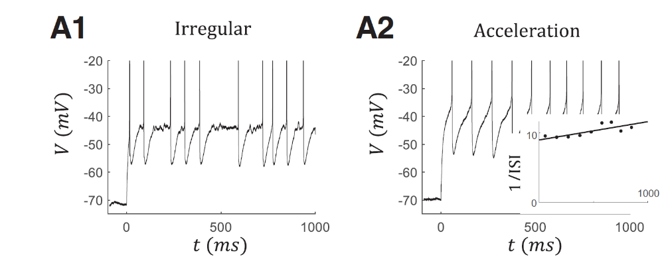
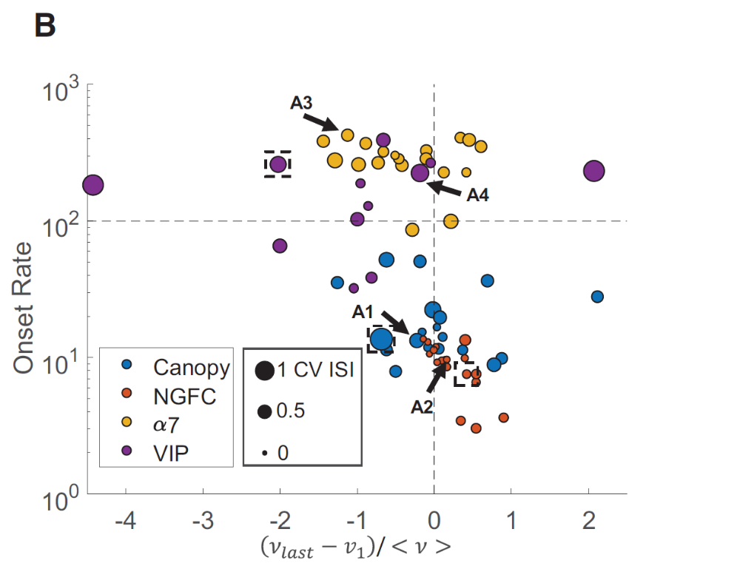
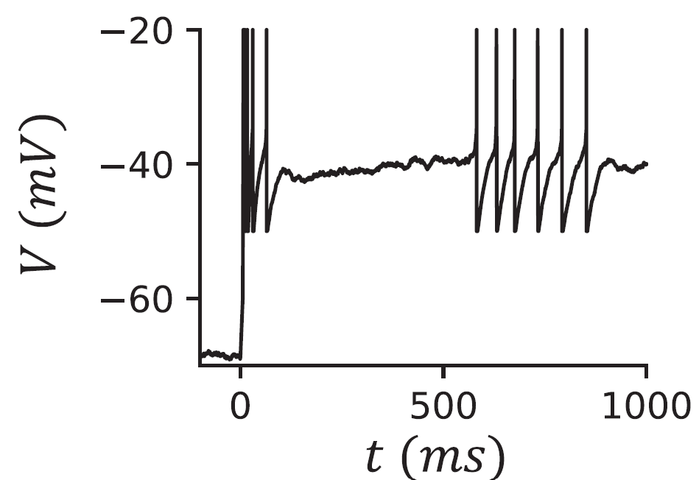
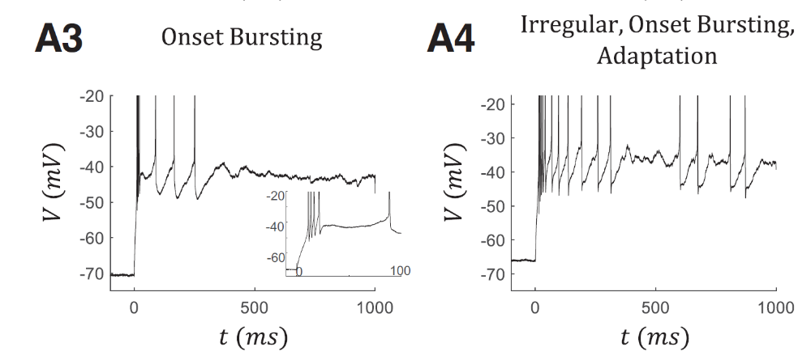
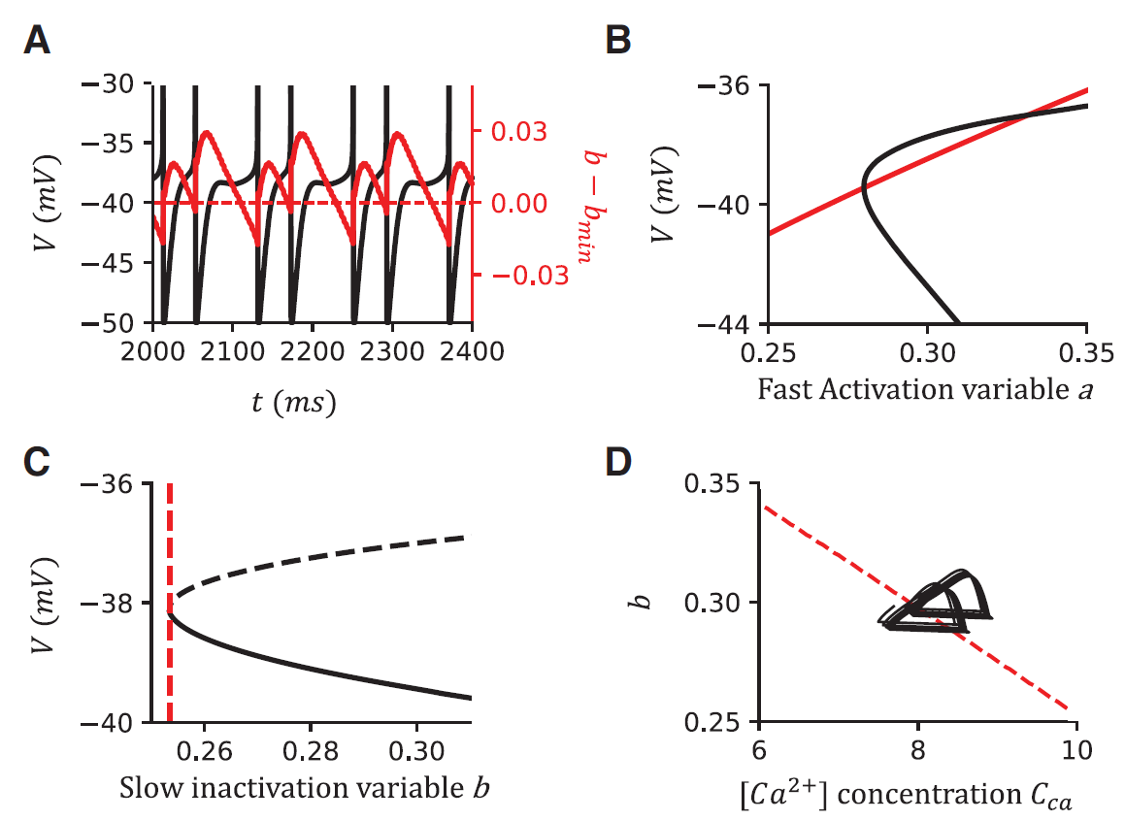
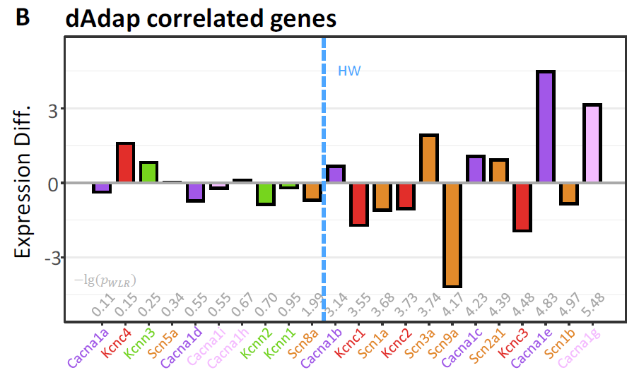
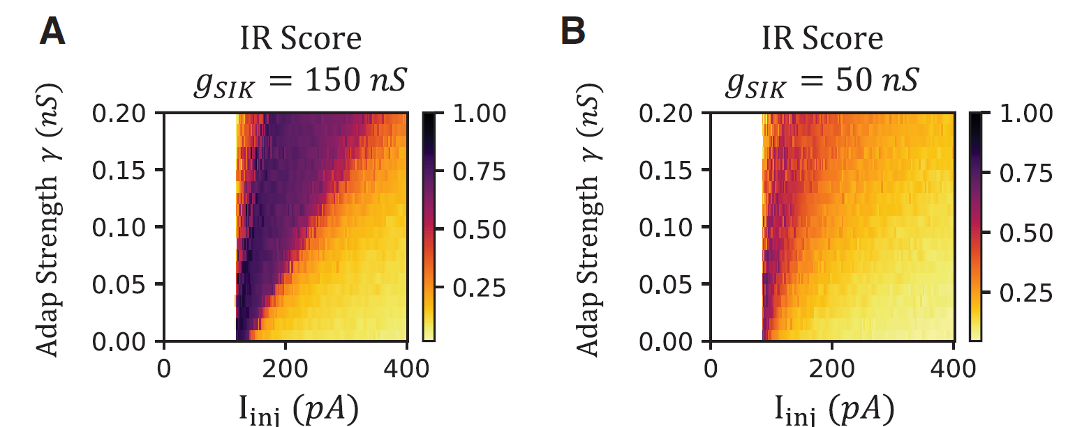
神经元的电生理机制
Neuronal electrophysiological mechanisms
摘要
本研究方向围绕神经元电生理特征的细胞与分子机制展开。我们系统研究了新皮层第一层（L1）四类抑制性神经元的放电特征，包括不规则放电、延迟放电、爆发放电以及高输入电阻和强适应性。计算模型表明，这些差异可由慢失活钾通道、T型钙通道及钙依赖性钾通道等离子通道的不同组合所解释。进一步地，我们利用Patch-seq数据研究转录组是否能够预测神经元的电生理性质。结果发现，放电频率适应并不直接由SK通道基因表达决定，而更多与其上游钙信号通路及低阈值钙通道相关。该规律在小鼠视觉皮层、运动皮层及猕猴多个脑区中均得到支持。结合计算建模，这些研究揭示了基因表达、离子通道与神经元放电动力学之间的多层次联系。
Reference: Journal of Neuroscience. 43(18), 3202–3218 (2023).
L1中间抑制性神经元的表现型
VIP 细胞模型
不规则放电模型动力学解释
VIP的不规则放电来源于SIK电流和自适应电流的相互作用
转录组数据和电生理表现型的因果关系
(iScience, 2026, Accepted)

